Slide 1
오리가미 졸작
오리가미 조
김판준, 김한결, 안담기
이동석, 이종범, 장재환, 정천호

Slide 2
Contents.
001 재난구조 로봇 소개
재난구조 로봇 제작 계기
재난구조 로봇의 필요성
002 로봇 제작 과정
기초 토대구상
재료리스트 작성
하드웨어-모델링
소프트웨어-코딩
제어-회로작업
003 완성된 로봇의 평가
오리가미의 장점
아쉬운 점 및 느낀 점

Slide 3

PART 1.
재난구조로봇에 대하여

Slide 4

재난구조로봇 제작 계기
“
재난으로 희생되는 사람들을
우리가 구해보자
”

Slide 5
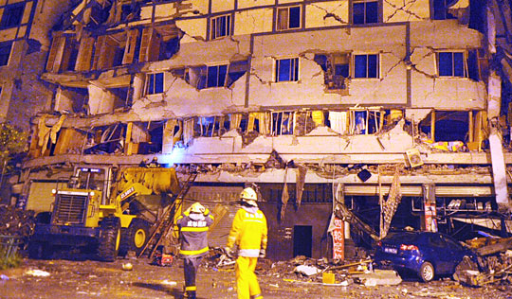
재난구조로봇의 필요성
예기치 않던 재난이 발생하면 다수의 사람들이 부상을 입거나 사망합니다.
이런 경우 구조를 얼마나 효율적이고
빠르게 하느냐에 피해규모가 결정됩니다.
보다 더 많은 사람을 구하기 위해 만들어진 로봇이 재난구조로봇입니다
▶사람이 진입하기 위험하거나 갈 수 없는 재난현장에 투입할 수 있다.
▶재난현장에서 정찰 및 구호물품 이동이 용이하고 구조도 가능하다.
▶기동성이 좋아 빠르게 재난상황에 대처할 수 있다.

Slide 6
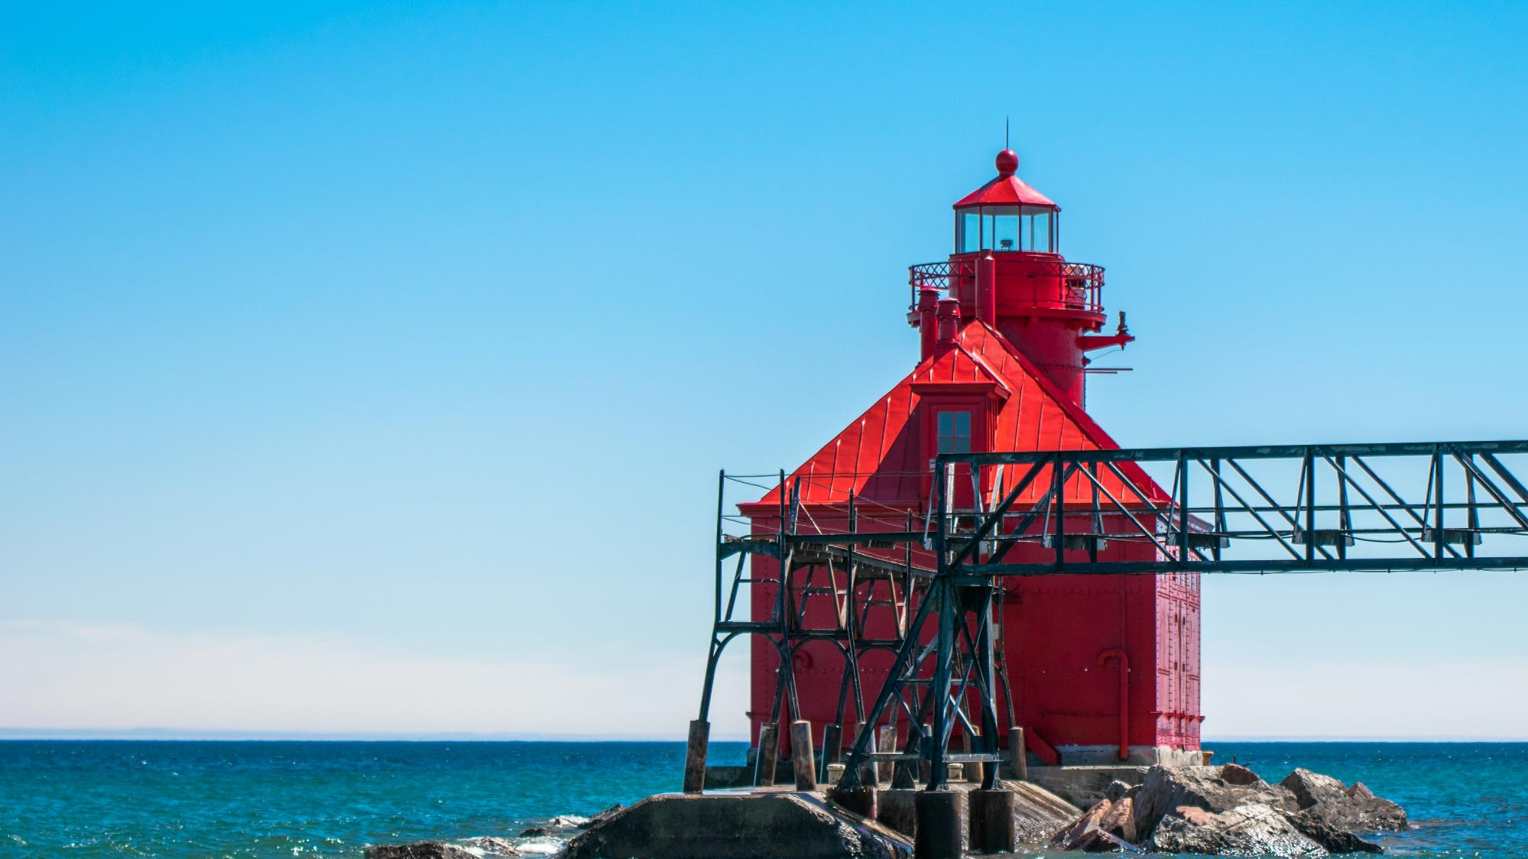
PART 2.
로봇 제작 과정

Slide 7
기초 토대 구상
하드웨어
-주변환경 맞춤 바퀴
-눈에 잘 들어오는 색과 디자인
HARDWARE
제어
-리튬 이온 배터리
충방전 회로
-배터리 승압 시스템
-모터 컨트롤 회로
-아두이노,
라즈베리파이 UART통신
소프트웨어
-로봇 코딩
-컴퓨터 코딩
SOFTWARE
CONTROL

Slide 8
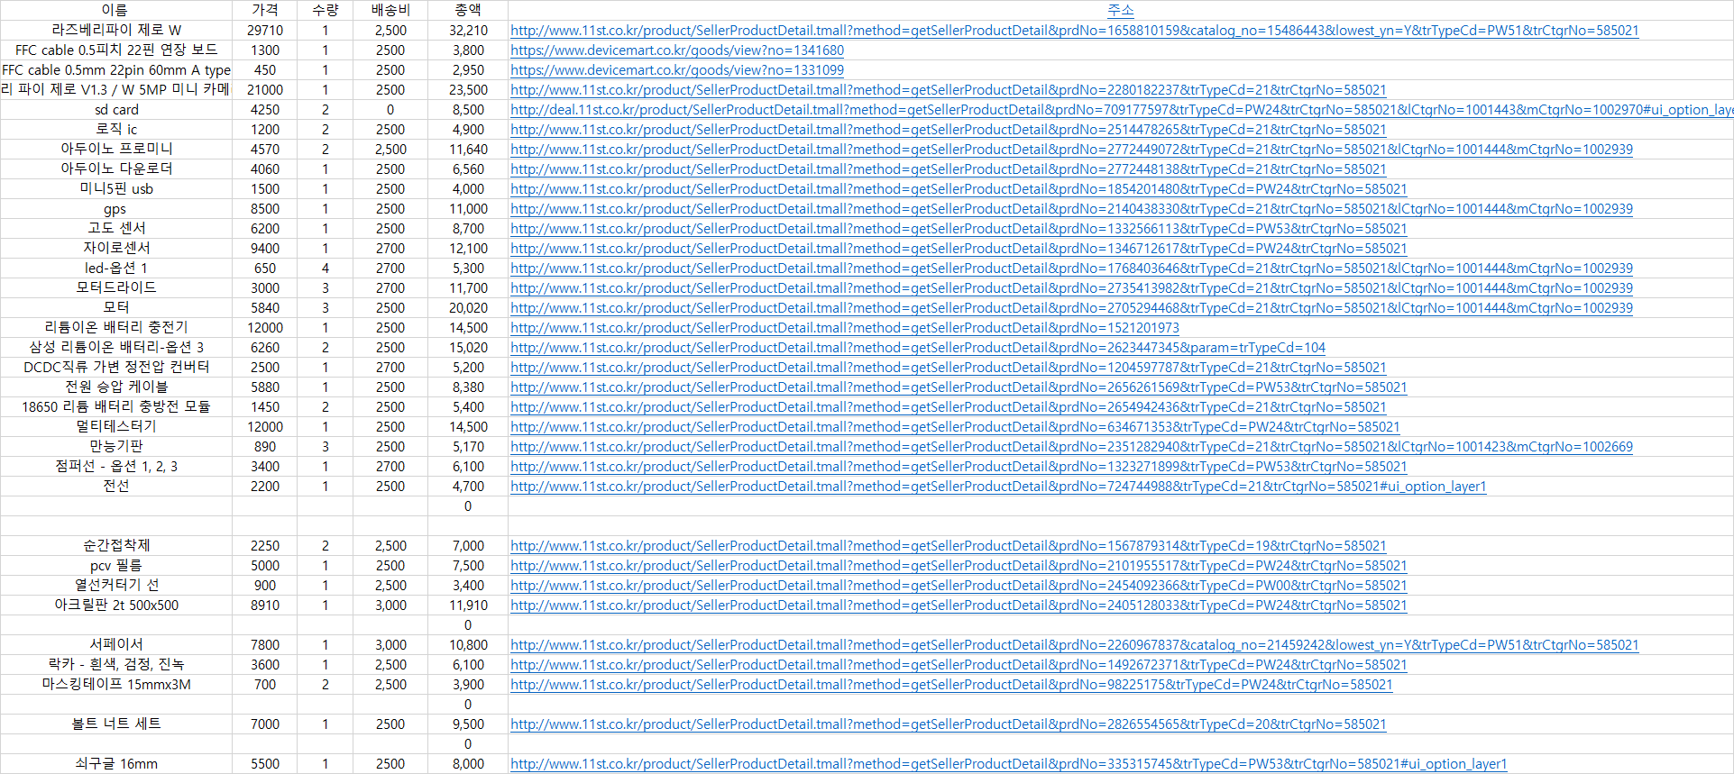
재료리스트 작성

Slide 9
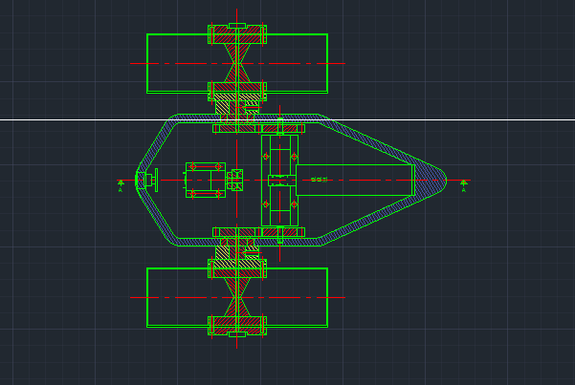
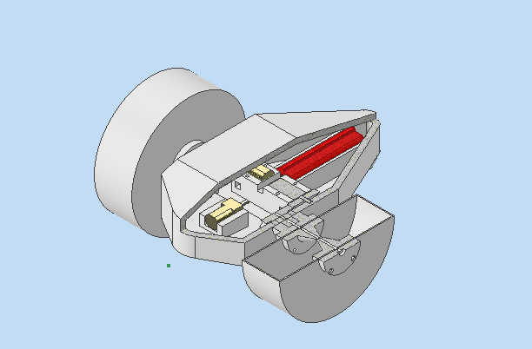
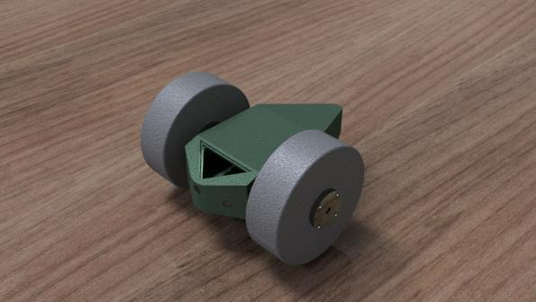
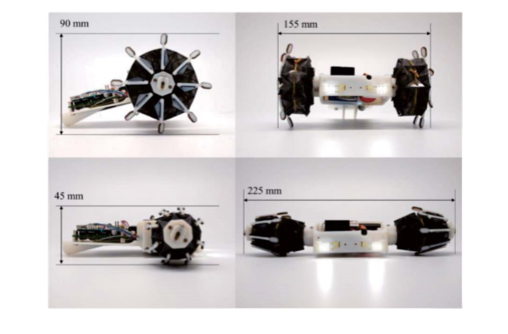
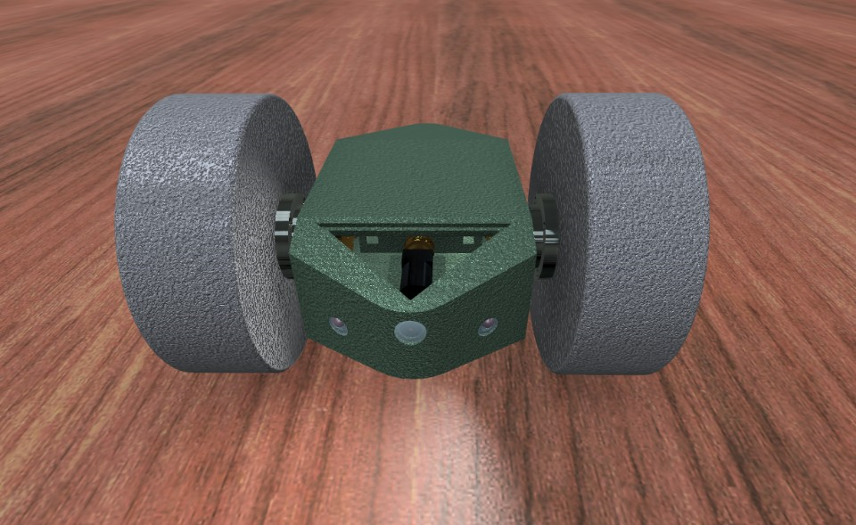
하드웨어-모델링

Slide 10
하드웨어-모델링

Slide 11
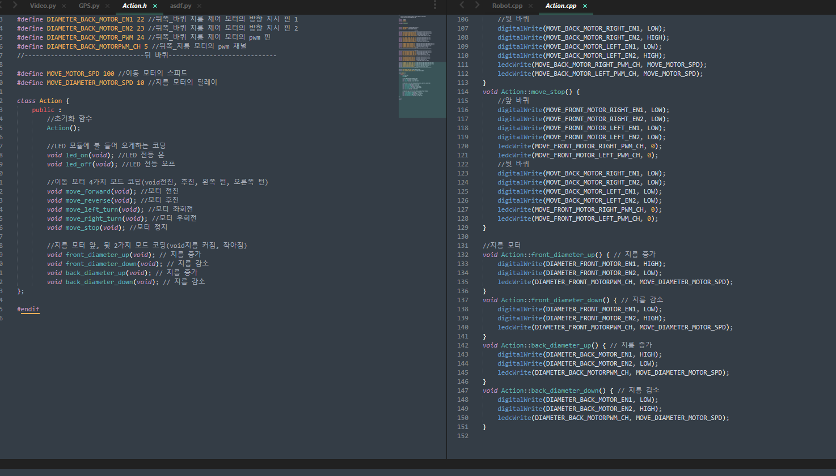
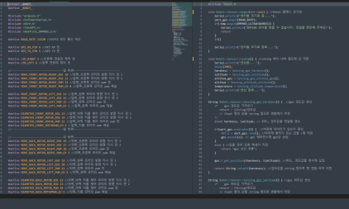
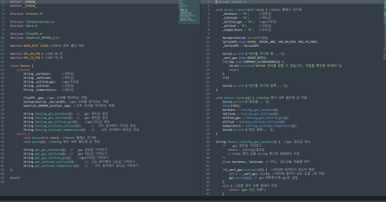
소프트웨어- 로봇 코딩
통신코드
센서코드
모터코드

Slide 12
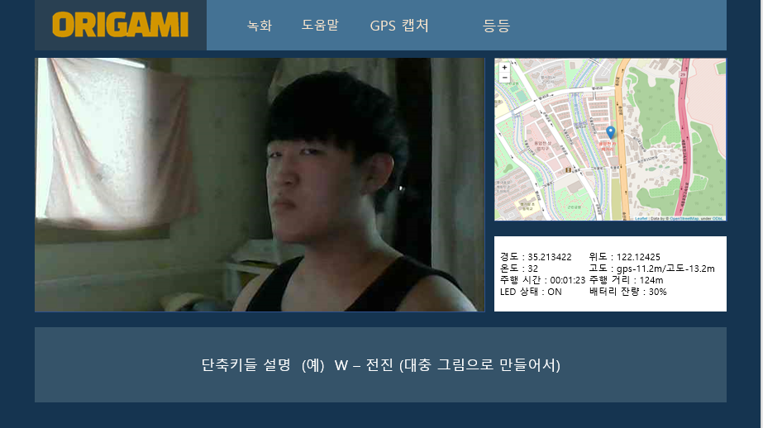
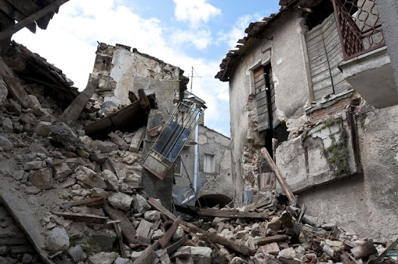
소프트웨어- 컴퓨터 코딩

Slide 13
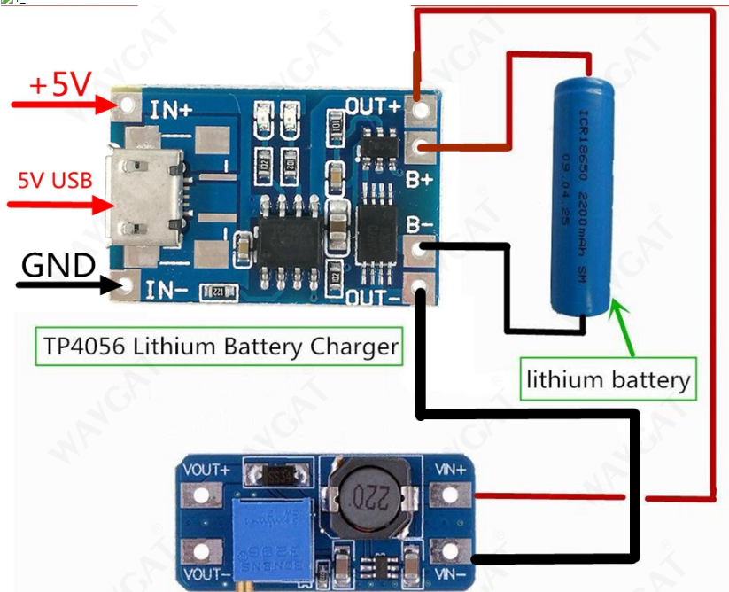
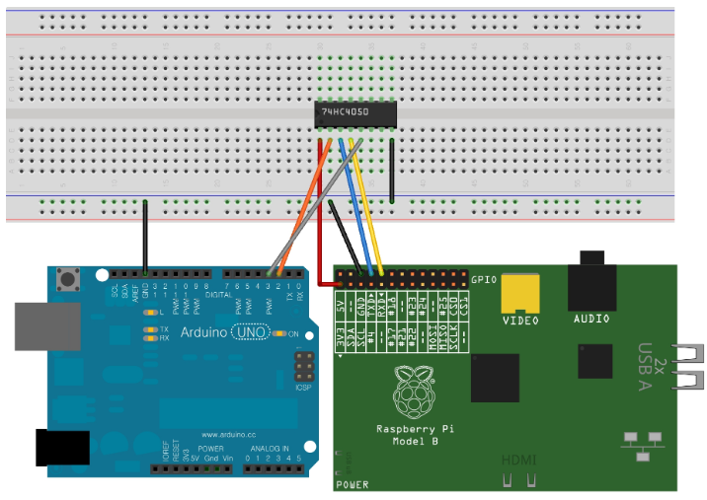
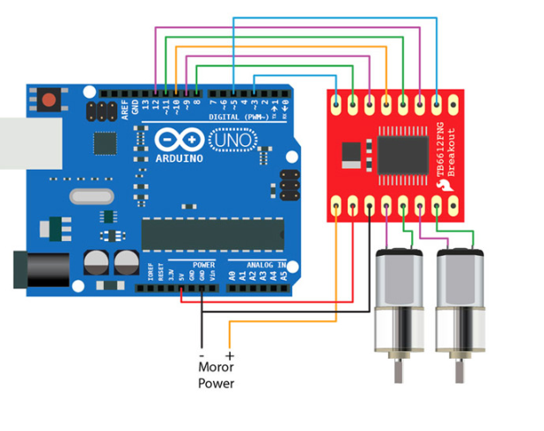
제어-회로작성
리튬이온 배터리 충방전 및 승압 회로
아두이노&라즈베리파이 UART 통신 회로
모터 컨트롤 회로

Slide 14

PART 3.
완성된 로봇의 평가

Slide 15



오리가미의 장점
-카메라를 이용한 구조작업 진행 가능
-gps를 이용하여 정확한 위치확인
-독특한 바퀴로 불안정한 지형도 이동가능

Slide 16
아쉬운 점 및 느낀 점
재환 : 팀원들과 브레인스토밍을 통하여 로봇의 대한 아이디어를 찾으면서 좋은 로봇이 될 것이라고 생각하였다. 좋은 로봇을 만들기 위해 노력하였고 마침내 그 결실을 맺게 되어 보람을 느꼈다.
001
>>
>>
판준 : 처음에는 이게 가능할지, 내가 잘 할 수 았을지 의문이 들었지만 조원들과 회의를 통하여 서로의 부족한 점을 보충하면서 발전하게 되어 좋았다.
002
003
>>
동석 : 오리가미 로봇을 제작하면서 제 역할을 다하지 못해 아쉬웠지만 팀원들과 협동하여 과제를 수행할 수 있어 좋았다.

Slide 17
감사합니다
감사합니다^^

